Slide 1
Состав рудничного воздуха

Slide 2

Состав рудничного воздуха
Углекислый газ (СО₂ ) - бесцветный со слабо кислым вкусом и запахом, относительная плотность - 1,52, не горит, не поддерживает дыхание. Образуется при пожарах, взрывных работах, окислении древесины, пород и дыхании людей. Максимально допустимая концентрация углекислого газа - 0,5%, в выработках с исходящей струёй - 0,75%,
Кислород (О₂ ) - газ без цвета, вкуса и запаха, относительная плотность - 1,11 (к воздуху), ПДК ≥ 20%.
Азот (N₂ ) - газ без цвета, вкуса, относительная плотность 0,97%, химически инертен, не поддерживает дыхания и горения, не ядовит. Большое содержание сказывается в уменьшении кислорода в воздухе. Его содержание в воздухе не нормируется.
Окись (оксид) углерода (угарный газ) (СО) - газ без цвета, вкуса, запаха, плотность 0,97, предельно допустимая концентрация - 0,0017%.
Окислы (оксиды) азота (NO, NO₂, N₂О₄ , N₂O₅), имеют красно-бурый цвет, характерный запах. Удельный вес 1,16-1,59. Предельно допустимая концентрация - 0,00026%, образуется от взрывных работ.
Сернистый газ (SO₂ ) бесцветный имеет кислый вкус и сильно раздражающий запах. Относительная плотность - 2,22. Предельно допустимая концентрация - 0,00038%.
Notes:
Атмосферный воздух, поступая в подземные выработки, претерпевает ряд изменений в своем составе. Изменение состава воздуха при его движении по горным выработкам, также его скопления в них, приводит к уменьшению содержания кислорода и увеличению содержания углекислого газа, азота, метана, окиси углерода и других газов, а также пыли.
Атмосферный воздух представляет смесь газов и паров (по объему) в процентах азот - 78,08 %, кислород - 20,9 5%, аргон - 0,93 %, углекислый газ - 0,03%, суммарное содержание гелия, неона, криптона, озона, радона, водорода, аммиака, йода - 0,01%, кроме того постоянно присутствуют пары воды до 4 %.
В состав шахтного воздуха входят не только состав атмосферного воздуха, но и вредные газы и пары: удушливые, ядовитые и взрывчатые, к которым относятся: метан, азот углерода, сероводород, водород и т.д. В шахтах, разрабатывающих урановые и ториевые месторождения, выделяются газообразные радиоактивные вещества - радон и др. Кроме того, в состав шахтного воздуха также входят вредные пары (ртутные, мышьяковые и т.д.), сажи, пыль, и другие механические примеси.
Воздух, поступивший с поверхности в горные выработки и претерпевший изменения, называется рудничным.
Рудничный воздух, заполняющий выработки до забоев очистных и подготовительных выработок, называется свежий, а заполняющий выработки за этими забоями - отработанный.
Струя от воздухоподающего ствола к забоям - поступающая, а от забоев к воздуховыдающему стволу - исходящая.
Состав рудничного воздуха:
Кислород (О2) - газ без цвета, вкуса и запаха, относительная плотность - 1,11 (к воздуху), ПДК ≥ 20%.
При содержании кислорода 17% наступает одышка, сердцебиение, 12% - обморок, 9% - смерть.
Азот (N2) - газ без цвета, вкуса, относительная плотность 0,97%, химически инертен, не поддерживает дыхания и горения, не ядовит. Большое содержание сказывается в уменьшении кислорода в воздухе. Его содержание в воздухе не нормируется.
Углекислый газ (СО2) - бесцветный со слабо кислым вкусом и запахом, относительная плотность - 1,52, не горит, не поддерживает дыхание. Образуется при пожарах, взрывных работах, окислении древесины, пород и дыхании людей. Максимально допустимая концентрация углекислого газа - 0,5%, в выработках с исходящей струёй - 0,75%, при восстановлению по завалу - 1%. Вдыхание воздуха содержащего 6% углекислого газа вызывает одышку, слабость. При 10% содержании СО2 наступает обморочное состояние, 20% содержании - смертельное отравление.
Окись (оксид) углерода (угарный газ) (СО) - газ без цвета, вкуса, запаха, плотность 0,97, предельно допустимая концентрация - 0,0017%. Слабо растворяется в воде. Источники появления: пожар, взрывные работы, работы самоходной техники. Горит, синим пламенем. Очень ядовит. Легко соединяется с гемоглобином крови (в сотни раз активнее, чем кислород), вытесняет из неё кислород. При слабом отравлении - головная боль, шум в ушах, головокружение, сердцебиение. При сильном отравлении кроме сказанного - потеря способности двигаться и притупление сознания. При содержании окиси углерода - 0,4% после очень непродолжительного вдыхания - потеря сознания, судороги, смерть.
Окислы (оксиды) азота (NO, NO2, N2O4, N2O5), имеют красно-бурый цвет, характерный запах. Удельный вес 1,16-1,59. Предельно допустимая концентрация - 0,00026%, образуется от взрывных работ.
Раздражающе действует на слизистые оболочки носа, горла и рта, бронхов, лёгких, в тяжелых случаях - отеки легких. Действует не сразу, а через 5 час спустя и более. При кратковременном вдыхании воздуха с содержанием окислов азота 0,025% наступает смерть. Симптомы отравления: кашель, головная боль, рвота, повышение температуры тела, расстройство сердечной деятельности.
Сернистый газ (SO2) бесцветный имеет кислый вкус и сильно раздражающий запах. Относительная плотность - 2,22. Предельно допустимая концентрация - 0,00038%. Образуется при взрывных работах, пожарах, выделяется из горных пород. Весьма ядовит, раздражает слизистые оболочки дыхательных путей и глаз, в тяжелых случаях вызывает воспаление бронхов, отек гортани и легких. Концентрация сернистого газа 0,05% опасна для жизни, даже при кратковременном вдыхании.
Сероводород (Н2S) - газ без цвета, со сладковатым вкусом и запахом тухлых яиц. Относительная плотность - 1,19, предельно допустимая концентрация - 0,00071%. Горит, при содержании в воздухе 6% взрывается. Выделяется из горных пород, при пожарах, взрывных работах.
Очень ядовит, действует раздражающе на слизистые оболочки глаз и дыхательных путей. Симптомы отравления: раздражение и жжение в глазах, дыхательных путях, усталость, тошнота, рвота, обморок. Смертельно опасен даже при кратковременном воздействии концентрации 0,1%.

Slide 3
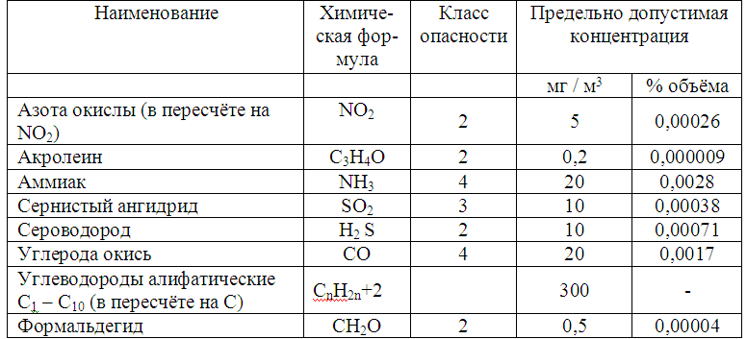
Требования, предъявляемые к составу рудничного воздуха.
Предельно допустимая концентрация токсичных компонентов, наиболее часто встречающихся в рудничном воздухе:

Slide 4
Ядовитые газы образующие при взрыве
При взрывных работах образуется некоторое сравнительно небольшое количество ядовитых газов, свойства и характеристику которых необходимо учитывать при взрывании в подземных горных выработках. К такого вида газам относятся: окись углерода, окислы азота, сернистый ангидрид, сероводород и пары ртути. Первые четыре газа образуются при взрывании ВВ, детонирующего шнура и при горении огнепроводного шнура, пары ртути находятся в воздухе забоя после взрыва капсюлей-детонаторов и электродетонаторов, снаряженных гремучей ртутью.
Окись углерода (угарный газ) - газ без цвета, вкуса и запаха. В смеси с кислородом воздуха горит голубовато-синим пламенем, при содержании в воздухе от 13 до 75% смесь взрывается; температура воспламенения смеси 630-8100. При небольших концентрациях окись углерода вызывает сильные головные боли, при больших наступает период острого отравления: потеря сознания, судороги, одышка и головокружение. Первая помощь немедленный вынос пострадавшего на свежий воздух, вдыхание кислорода, полный покой; при остановке дыхания - применение искусственного дыхания.
Окислы азота - бурые пары, окраска которых тем интенсивнее, чем выше температура и концентрация; имеют резкий характерный запах. Не горючи и не взрывчаты. Первоначально окислы азота образуются в виде Окиси азота, которая, соединяясь с кислородом воздуха, переходит в двуокись азота или в четырехокись азота. При длительном пребывании в контакте с влагой воздуха переходят в азотную или азотистую кислоты. Токсичны: раздражающе действуют на легкие человека, в тяжелых случаях вызывают отеки легких. Отравление проявляется не сразу, а по истечении 4-6 часов и более. Первая помощь: абсолютный покой, тепло, вдыхание кислорода; необходим вызов врача.

Slide 5
Ядовитые газы образующие при взрыве
Сернистый ангидрид - бесцветный газ с сильным своеобразным раздражающим запахом и кислым вкусом (вкус и запах ощущается уже при содержании 0,0005%). При отравлении наблюдаются чихание, кашель и спазмы голосовой щели, в тяжелых случаях - воспаление бронхов и отек легких. Первая помощь при острых отравлениях: свежий воздух, вдыхание кислорода, прием веществ, возбуждающих сердечную деятельность.
Сероводород - бесцветный газ с характерным запахом тухлых яиц и сладковатым вкусом. Смесь сероводорода с воздухом при температуре около 6000 воспламеняется; при содержании от 4,3 до 46% образует с воздухом взрывчатую смесь. Токсичен: угнетающе действует на тканевое дыхание и нервную систему, при значительных концентрациях возможна остановка дыхания. Местное действие сероводорода: раздражение слизистой оболочки глаз, носоглотки, дыхательных путей, что вызывает жжение, слезотечение, кашель, общее действие: судороги, потеря сознания. Первая помощь: свежий воздух, искусственное дыхание, вдыхание кислорода, прием веществ, возбуждающих сердечную деятельность; полезно вдыхание хлора (платок, смоченный раствором хлорной извести).
Пары ртути - без цвета, запаха и вкуса. Не горючи и не взрывчаты. Вызывают хроническое отравление центральной нервной системы, а также почек. Первая помощь - немедленный вызов врача.
Вследствие неоднородной токсичности ядовитых газов взрыва подсчет их производится путем приведения к так называемой условной окиси углерода, для чего количества полученных отдельных газов пересчитываются со следующими коэффициентами: окись углерода 1,0; двуокись азота 6,5; сернистый ангидрид 25; сероводород 2,5. Полученные значения суммируются. Состав и количество ядовитых газов значительно изменяются под влиянием различных факторов: кислородного баланса ВВ; среды (горная порода), окружающей заряд ВВ; влажности ВВ; влажности забоя; степени обработки ВВ; количества бумажной оболочки и влагоизолирующего покрытия.

Slide 6
При работе самоходной техники с двигателями внутреннего сгорания выделяются следующие газы.
Акролеин - бесцветная легковоспламеняющаяся жидкость с резким запахом пригорелых жиров, предельно допустимая концентрация - 0,0008%, растворим в воде, плотность - 1,9. Образуется от разложения дизтоплива при высокой температуре. Сильно ядовит, при 0,014% даже десятиминутное пребывание опасно для жизни.
Формальдегид - бесцветный газ, предельно допустимая концентрация - 0,0004%, плотность 1,035. Имеет резкий, удушливый запах, очень токсичен.
Углеводороды - образуются при взрывчатом сгорании топлива, предельно допустимая концентрация - 300 мг/м3.
Сажа - выделяется из выхлопов дизельных двигателей в виде образований от 0,3 до 10 мкм и содержанием 0,01-1,1 г/м3.
Компрессорные газы ядовиты вследствие присутствия в них оксида углерода.
Notes:
При работе самоходной техники с двигателями внутреннего сгорания выделяются следующие газы.
Акролеин - бесцветная легковоспламеняющаяся жидкость с резким запахом пригорелых жиров, предельно допустимая концентрация - 0,0008%, растворим в воде, плотность - 1,9. Образуется от разложения дизтоплива при высокой температуре. Сильно ядовит, при 0,014% даже десятиминутное пребывание опасно для жизни. Симптомы отравления: раздражение слизистых оболочек, головокружение, тошнота, боли в желудке, рвота.
Формальдегид - бесцветный газ, предельно допустимая концентрация - 0,0004%, плотность 1,035. Имеет резкий, удушливый запах, очень токсичен. Раздражает слизистую оболочку глаз и дыхательных путей, действует на центральную нервную систему, вызывает невроз кожи. Симптомы: слабость, головная боль, учащенное сердцебиение, расстройство пищеварения.
Углеводороды - образуются при взрывчатом сгорании топлива, предельно допустимая концентрация - 300 мг/м3.
Сажа - выделяется из выхлопов дизельных двигателей в виде образований от 0,3 до 10 мкм и содержанием 0,01-1,1 г/м3.
Компрессорные газы ядовиты вследствие присутствия в них оксида углерода.
Под рудничной пылью понимается совокупность тонкодисперсных твердых частиц органического или минерального происхождения.
Дисперсная система, в которой дисперсная фаза представлена частицами размером от 10-5 до 10-7 см, называется золем. Если дисперсионной средой является воздух, то такая система называется аэрозолем. Аэрозолем являются пыль, туман и дым. Пыль, осевшая на поверхностях, называется аэрогелем.
В зависимости от крупности частиц различают пыль макроскопическую (размером 10 мкм), микроскопическую (размером 10-0,25 мкм), ультрамикроскопическую (размером 0,25-0,01 мкм), субмикроскопическую (размером 0,01 мкм).

Slide 7
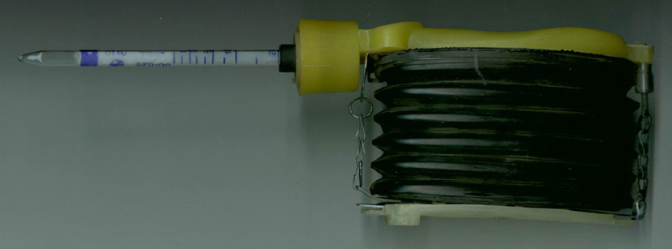
Аспиратор АМ-5

